Slide 1
HIRSIZ ALARM SiSTEMİ
13/05/2024
1 2 45 8 9 9980 7 67190 48
HAZIRLAYANLAR:
Tuğçe Karakuş
Fatma Özbek
Razen Şeyhyusuf
Enes Efe Avşaroğlu

Slide 2
İÇERİK
01
02
03
04
Projemizin Amacı
İş Bölümü
Projemizin amacı nedir?
Grup üyeleri ne gibi rolleri üstlendi?
Projemiz Nasıl Çalışıyor
Projeye Yapılabilecek Eklemeler
Projenin teorik ve eş zamanlı olarak sunumu
Projemize ne gibi eklemeler yapabilirdik?

Slide 3
01
Projemizin Amacı
13/05/2024
1 2 45 8 9 9980 7 67190 48

Slide 4
PROJEMİZİN AMACI
Bu proje, ev ve iş yerlerindeki güvenliği artırmak için tasarlanmıştır. Arduino tabanlı bir hırsız alarm sistemi oluşturarak, değerli eşyaları korumak ve potansiyel tehditlere karşı önlem almak amaçlanmıştır. Sistem, ev veya iş yeri dışındayken olası girişimleri veya hareketleri algılayarak anında alarm verir. Bu sayede kullanıcılar, mülklerini korumak ve güvende hissetmek için bir çözüm sunar.
Bu proje, kullanıcıların kendi güvenlik sistemlerini oluşturarak elektronik ve programlama becerilerini geliştirmesini amaçlamaktadır

Slide 5
02
İŞ BÖLÜMÜ
1 2 45 8 9 9980 7 67190 48
13/05/2024
Grup üyeleri projede hangi rolleri üstlendi?

Slide 6




PROJEDE ÜSTLENDİĞİMİZ ROLLERİMİZ...
Tuğçe
Karakuş
Fatma
Özbek
Projeye ilişkin gerekli kodları oluşturdum ve uygun çalışma koşullarında test ettim.
Gerekli devre elemanlarının tedarikini tamamlayarak projenin geliştirilmesi için araştırma gerçekleştirdim.
Enes Efe Avşaroğlu
Razen
Şeyhyusuf
Devre elemanlarını monte edip, bağlantılarını sağladım ve son kontrollerini eksiksiz bir şekilde tamamladım.
Ekip projesinin gerekliliklerini karşılamak için projenin uygun bir ortamda test edilmesi ve sistemin sorunsuz çalıştığından emin olunması için gerekli hazırlıkları tamamladım.

Slide 7
03
PROJEMİZ NASIL ÇALIŞIYOR?
13/05/2024
1 2 45 8 9 9980 7 67190 48

Slide 8

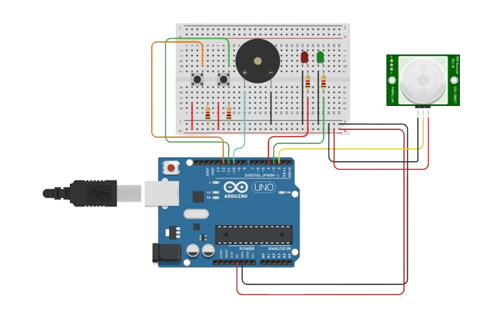

13/05/2024
1 2 45 8 9 9980 7 67190 48

Slide 9


13/05/2024

Slide 10
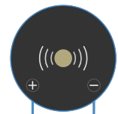
13/05/2024

Slide 11
13/05/2024

Slide 12
13/05/2024
1 2 45 8 9 9980 7 67190 48
Projemizi
Çalıştıralım

Slide 13
04
Projemize Ne Ekleyebilirdik?
13/05/2024
1 2 45 8 9 9980 7 67190 48

Slide 14
Eğer projemize ekleme yapsaydık…
LCD Ekran
Kamera Entegrasyonu
Pil Yedekleme
Hareket algılandığında sistem durumunu ve hareketin nerede olduğunu daha ayrıntılı bir şekilde gösterebiliriz. Örneğin, "Hareket algılandı!" gibi bir mesajla beraber oda numarası veya algılama bölgesi gibi bilgileri gösterebiliriz
Hareket algılandığında bir kamera tetikleyerek, hareketin olduğu alanı fotoğraflayabilir veya video kaydedebilirsiniz. Bu, olay sırasında daha fazla kanıt elde etmenize yardımcı olabilir.
Ana güç kaynağı kesildiğinde bile alarm sisteminin çalışmasını sağlamak için bir pil yedekleme sistemi ekleyebilirsiniz. Bu, güvenilirliği artırır ve kesintisiz koruma sağlar.
Uzaktan Kumanda
Ses Kaydedici
SMS Bildirimi
Uzaktan kumanda ile sistemi etkinleştirme veya devre dışı bırakma gibi işlevler ekleyebilirsiniz. Bu, sistemi istenmeyen alarm durumlarına karşı daha esnek hale getirir.
Hareket algılandığında bir ses kaydedici ekleyerek, olayın ses kaydını yapabilir ve gerektiğinde kanıt olarak kullanabilirsiniz.
GSM modülü ekleyerek, hareket algılandığında bir SMS göndererek sizi uyarabilirsiniz. Böylece internet bağlantısına veya WiFi erişimine ihtiyaç duymazsınız.

Slide 15
TEŞEKKÜRLER
Bir Sorunuz mu var?
Cevaplamak için buradayız.

